Slide 1

IMPLEMENTASI FRAMEWORK FLUTTER 3 UNTUK MENGEMBANGKAN MODUL PEMBAYARAN DAN PELACAKAN PENGIRIMAN PADA APLIKASI UNILAHUB MENGGUNAKAN METODE PROTOTYPING
SEMINAR USUL PENELITIAN
RIFAN SETIADI (2017051019)
…, … FEBRUARI 2024
Pembimbing Utama Aristoteles, S.Si., M.Si 19810521 200604 1 002 | Pembimbing II M. Iqbal Parabi, S.SI., M.T 19901130 201504 1 002 | Pembahas Dwi Sakethi, S.Si., M.Kom 19680611 199802 1 001

Slide 2

UnilaHub
Mobile E-Commerce Universitas Lampung
Developed in 2022
Notes:
UnilaHub : Mobile E-Commerce

Slide 3


Platform
Public Apps
Research Apps
Asbiq Al Alawi
(2022)
Fikri Mulya P
(2022)
Notes:
Terdiri dari 2 platform :
Public Apps : Aplikasi yang dikembangkan untuk membantu publikasi dan pemasaran produk penelitian di Universitas Lampung (Alawi, 2022).
Research Apps : Wadah bagi peneliti di Universitas Lampung untuk melakukan hilirisasi produk-produk hasil penelitian kepada masyarakat dan dunia industri (Permana, 2022).

Slide 4

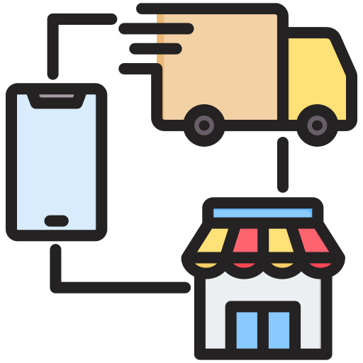

Kenapa penelitian ini dilakukan?
Fitur
Pelacakan
Pengiriman
Fitur
Pembayaran
Migrasi Kode Program

Slide 5
Rumusan Masalah
Metode Prototyping
Flutter 3
Pengembangan Modul Pembayaran : Payment Gateway (Third Party)
Pengembangan Modul Pelacakan Pengiriman (Third Party)
Notes:
Bagaimana mengembangkan modul pembayaran menggunakan Payment Gateway dan pelacakan pengiriman pada aplikasi UnilaHub dengan mengimplementasikan metode pengembangan prototyping dengan basis framework Flutter versi 3?

Slide 6
BATASAN
Pengembangan modul pembayaran (Public Apps).
Pengembangan modul pelacakan pengiriman (Public Apps & Research Apps).
Migrasi Flutter 2 ke Flutter 3 (Research Apps).
Menggunakan API (Application Programming Interface) yang telah ada.
Penambahan maupun pengubahan API dilakukan pada bagian yang berhubungan dengan penambahan modul pembayaran dan pelacakan pengiriman.

Slide 7
TUJUAN
Mengembangkan modul pembayaran pada platform “UnilaHub (Public Apps)” dan pelacakan pengiriman pada kedua platform aplikasi UnilaHub menggunakan framework Flutter versi 3.

Slide 8
MANFAAT
Memberikan kemudahan bagi pembeli untuk melakukan transaksi pembayaran secara langsung di dalam aplikasi UnilaHub.
Membantu pembeli dan peneliti yang dalam konteks ini adalah penjual untuk memantau dan melacak pengiriman produk.
Membantu memelihara kode program untuk memudahkan para pengembang / peneliti selanjutnya.

Slide 9
TEMPAT PENELITIAN
Jurusan Ilmu Komputer Fakultas Matematika dan Ilmu Pengetahuan Alam Universitas Lampung.
WAKTU PENELITIAN
Penelitian ini dilaksanakan pada semester genap tahun akademik 2023/2024 dimulai dari bulan Januari 2024 hingga bulan Maret 2024.

Slide 10
PERANGKAT PENELITIAN
Perangkat Keras (Laptop)
Merk : Acer
Model : Nitro AN515-44
CPU : AMD Ryzen 5 4600H
RAM : 16GB DDR4

Slide 11
PERANGKAT PENELITIAN
Perangkat Keras (Smartphone)
Model : Realme C55
CPU : MediaTek Helio G88
RAM : 8GB
Sistem Operasi : Android 13

Slide 12
PERANGKAT PENELITIAN
Perangkat Lunak
Sistem Operasi Windows 11 Home 64-bit
Android Studio versi Giraffe 2022.3.1
Flutter versi 3.13.9
Dart versi 3.1.5
Postman versi 10.20.7
draw.io
Figma

Slide 13
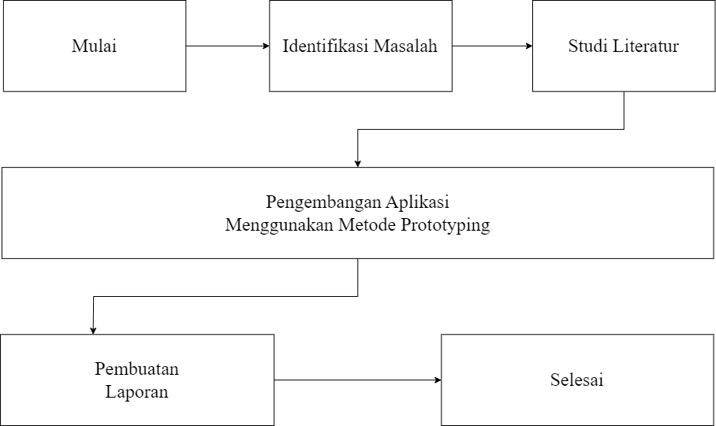
TAHAPAN PENELITIAN

Slide 14
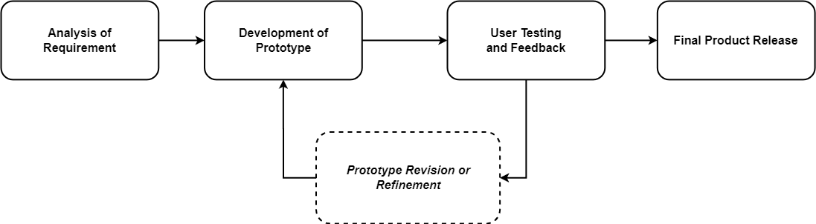
Metode Pengembangan Prototyping
Notes:
Pendekatan prototyping menitikberatkan pada pemahaman kebutuhan pengguna, karena umpan balik dari pengguna dianggap sangat krusial dalam pengembangan perangkat lunak. Iterasi yang terjadi di dalam model atau metode prototyping merupakan bentuk penyempurnaan perangkat lunak berdasarkan pada umpan balik yang diberikan oleh pengguna

Slide 15
Kebutuhan Pengguna
Migrasi Kode Program (Research Apps)
Redesign Tampilan
Penambahan Fitur Pembayaran (Public Apps)
Penambahan Fitur Pelacakan Pengiriman (Public Apps & Research Apps)

Slide 16
Apa Yang Akan Dilakukan?

Slide 17
1.
Migrasi Kode Program
2.
Redesign Tampilan
3.
PenambahanFitur Pembayaran
4.
Penambahan Fitur Pelacakan Pengiriman

Slide 18
1.
Migrasi Kode Program
2.
Redesign Tampilan
4.
Penambahan Fitur Pelacakan Pengiriman
1.
Migrasi Kode Program
3.
PenambahanFitur Pembayaran

Slide 19
1.
Migrasi Kode Program
RESEARCH APPS
1.
Migrasi Kode Program
2.
Redesign Tampilan
3.
PenambahanFitur Pembayaran
4.
Penambahan Fitur Pelacakan Pengiriman

Slide 20
1.
Migrasi Kode Program
RESEARCH APPS
1.
Migrasi Kode Program
2.
Redesign Tampilan
3.
PenambahanFitur Pembayaran
4.
Penambahan Fitur Pelacakan Pengiriman
FLUTTER 3

Slide 21
1.
Migrasi Kode Program
RESEARCH APPS
1.
Migrasi Kode Program
2.
Redesign Tampilan
3.
PenambahanFitur Pembayaran
4.
Penambahan Fitur Pelacakan Pengiriman
FLUTTER 3
CLEAN CODE

Slide 22
1.
Migrasi Kode Program
RESEARCH APPS
1.
Migrasi Kode Program
2.
Redesign Tampilan
3.
PenambahanFitur Pembayaran
4.
Penambahan Fitur Pelacakan Pengiriman
FLUTTER 3
CLEAN CODE
GETX

Slide 23
1.
Migrasi Kode Program
RESEARCH APPS
1.
Migrasi Kode Program
2.
Redesign Tampilan
3.
PenambahanFitur Pembayaran
4.
Penambahan Fitur Pelacakan Pengiriman
FLUTTER 3
CLEAN CODE
GETX
GETX PATTERN

Slide 24
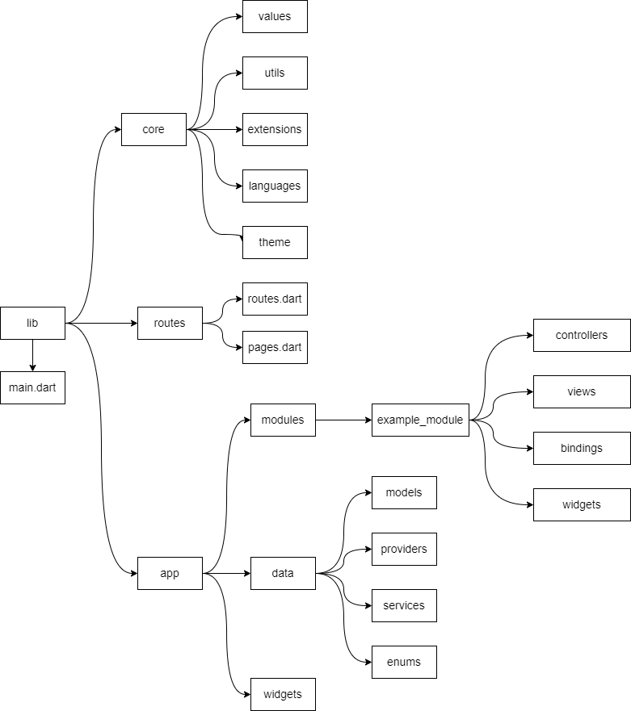
Rancangan Pattern / Struktur Direktori & File
1.
Migrasi Kode Program
2.
Redesign Tampilan
4.
Penambahan Fitur Pelacakan Pengiriman
1.
Migrasi Kode Program
3.
PenambahanFitur Pembayaran

Slide 25
2.
Redesign Tampilan
1.
Migrasi Kode Program
3.
PenambahanFitur Pembayaran
4.
Penambahan Fitur Pelacakan Pengiriman

Slide 26
RESEARCH APPS
2.
Redesign Tampilan
1.
Migrasi Kode Program
3.
PenambahanFitur Pembayaran
4.
Penambahan Fitur Pelacakan Pengiriman

Slide 27
RESEARCH APPS
2.
Redesign Tampilan
1.
Migrasi Kode Program
3.
PenambahanFitur Pembayaran
4.
Penambahan Fitur Pelacakan Pengiriman
MATERIAL DESIGN 3

Slide 28

2.
Redesign Tampilan
1.
Migrasi Kode Program
3.
PenambahanFitur Pembayaran
4.
Penambahan Fitur Pelacakan Pengiriman
Material Design 3

Slide 29
1.
Migrasi Kode Program
2.
Redesign Tampilan
1.
Migrasi Kode Program
4.
Penambahan Fitur Pelacakan Pengiriman
3.
PenambahanFitur Pembayaran
3.
PenambahanFitur Pembayaran

Slide 30
PAYMENT GATEWAY
1.
Migrasi Kode Program
2.
Redesign Tampilan
1.
Migrasi Kode Program
4.
Penambahan Fitur Pelacakan Pengiriman
3.
PenambahanFitur Pembayaran
3.
PenambahanFitur Pembayaran

Slide 31




PAYMENT GATEWAY
1.
Migrasi Kode Program
2.
Redesign Tampilan
1.
Migrasi Kode Program
4.
Penambahan Fitur Pelacakan Pengiriman
3.
PenambahanFitur Pembayaran
3.
PenambahanFitur Pembayaran

Slide 32
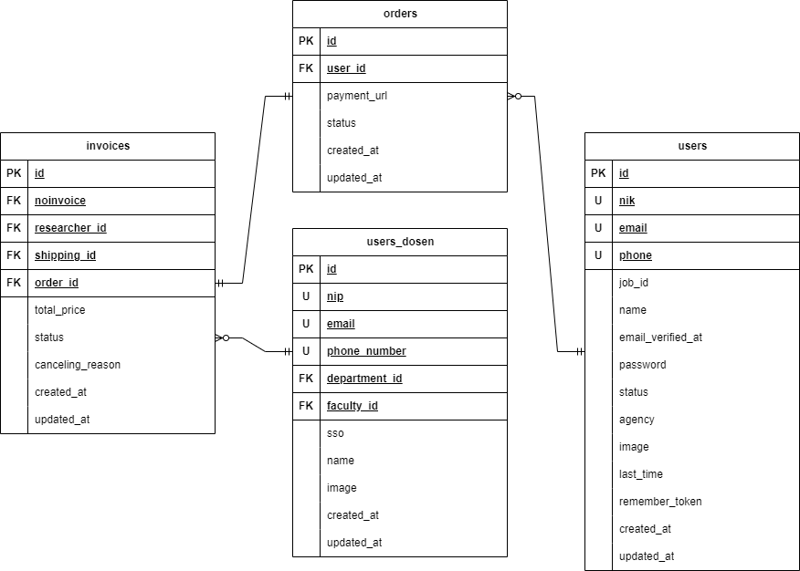
Logical Data Model Fitur Pembayaran
1.
Migrasi Kode Program
2.
Redesign Tampilan
1.
Migrasi Kode Program
4.
Penambahan Fitur Pelacakan Pengiriman
3.
PenambahanFitur Pembayaran
3.
PenambahanFitur Pembayaran

Slide 33
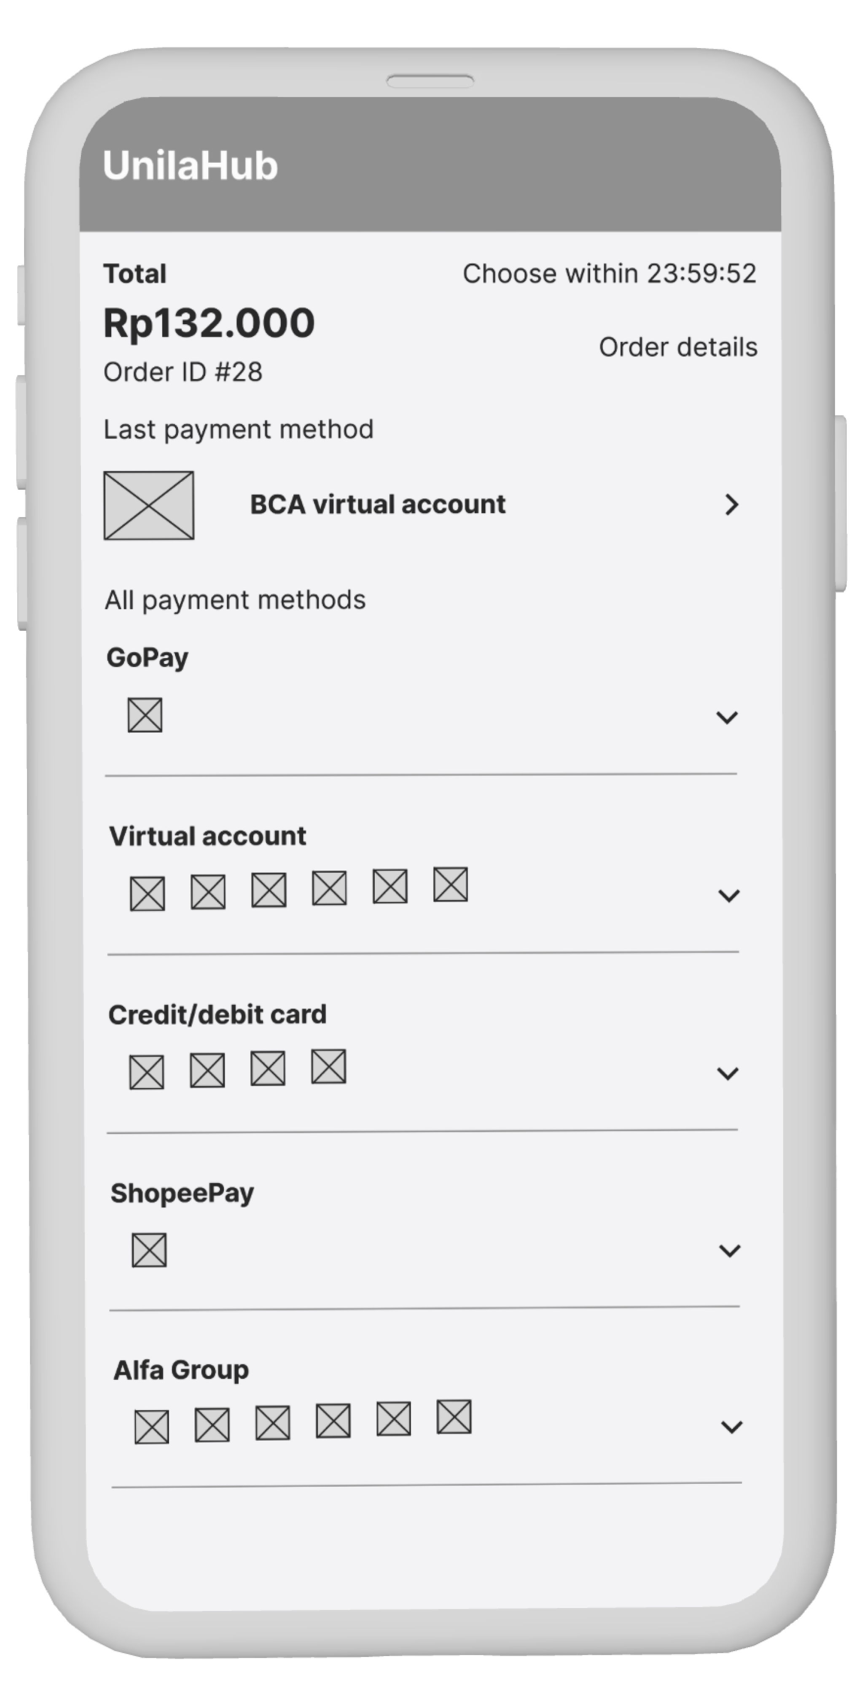
Rancangan Tampilan List Metode Pembayaran
1.
Migrasi Kode Program
2.
Redesign Tampilan
1.
Migrasi Kode Program
4.
Penambahan Fitur Pelacakan Pengiriman
3.
PenambahanFitur Pembayaran
3.
PenambahanFitur Pembayaran

Slide 34
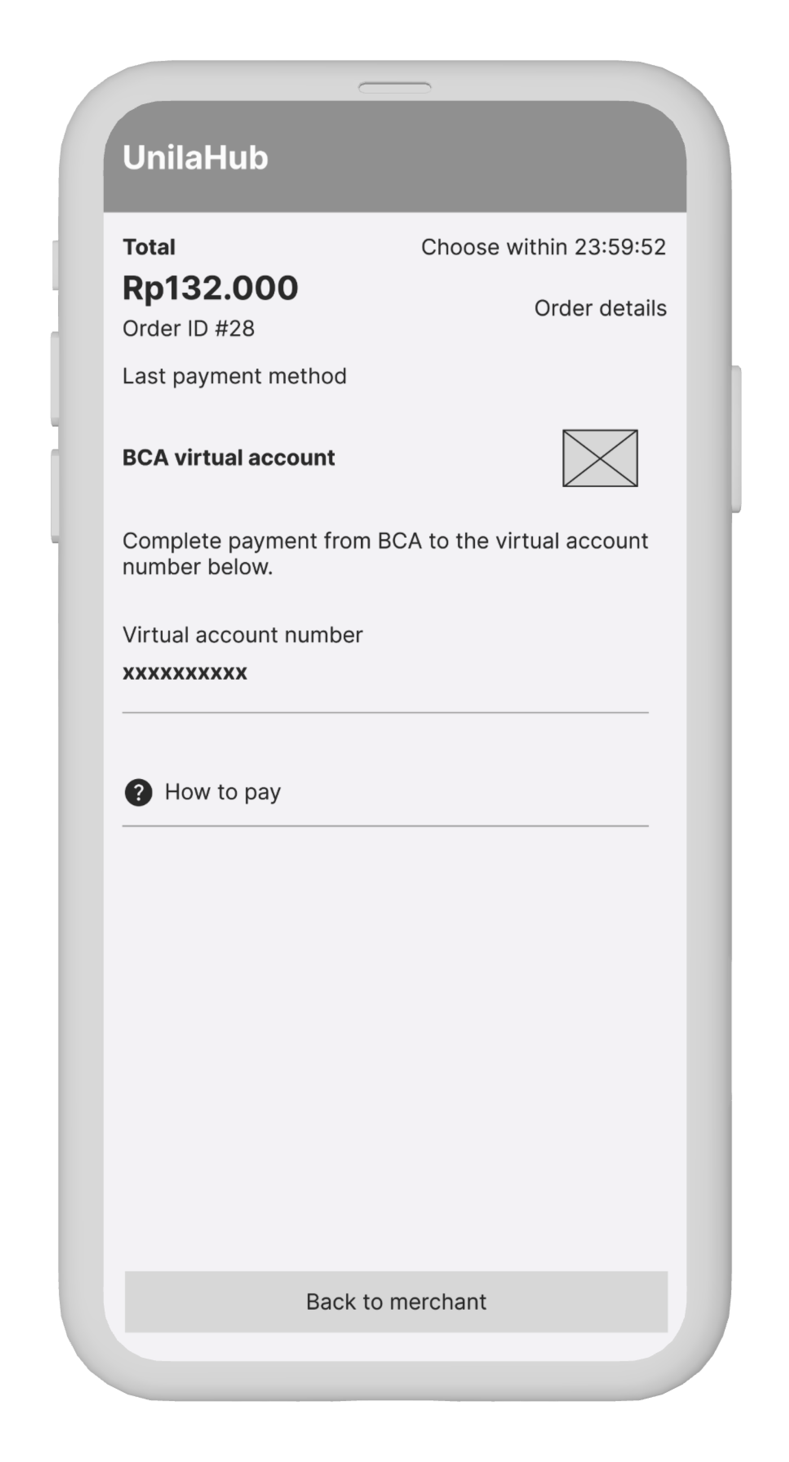
Rancangan Tampilan Detail Metode Pembayaran
1.
Migrasi Kode Program
2.
Redesign Tampilan
1.
Migrasi Kode Program
4.
Penambahan Fitur Pelacakan Pengiriman
3.
PenambahanFitur Pembayaran
3.
PenambahanFitur Pembayaran

Slide 35
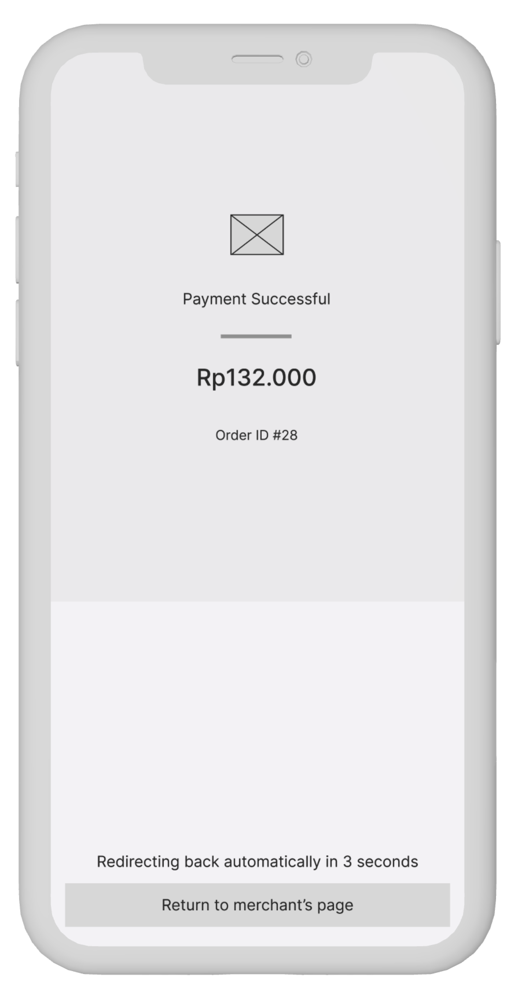
Rancangan Tampilan Pembayaran Berhasil
1.
Migrasi Kode Program
2.
Redesign Tampilan
1.
Migrasi Kode Program
4.
Penambahan Fitur Pelacakan Pengiriman
3.
PenambahanFitur Pembayaran
3.
PenambahanFitur Pembayaran

Slide 36
3.
PenambahanFitur Pembayaran
2.
Redesign Tampilan
1.
Migrasi Kode Program
4.
Penambahan Fitur Pelacakan Pengiriman
4.
Penambahan Fitur Pelacakan Pengiriman

Slide 37
TRACKING DELIVERY API
3.
PenambahanFitur Pembayaran
2.
Redesign Tampilan
1.
Migrasi Kode Program
4.
Penambahan Fitur Pelacakan Pengiriman
4.
Penambahan Fitur Pelacakan Pengiriman

Slide 38


TRACKING DELIVERY API
3.
PenambahanFitur Pembayaran
2.
Redesign Tampilan
1.
Migrasi Kode Program
4.
Penambahan Fitur Pelacakan Pengiriman
4.
Penambahan Fitur Pelacakan Pengiriman

Slide 39
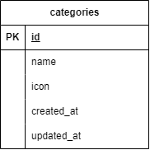
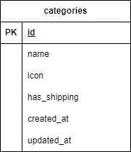
Perubahan Tabel categories
3.
PenambahanFitur Pembayaran
2.
Redesign Tampilan
1.
Migrasi Kode Program
4.
Penambahan Fitur Pelacakan Pengiriman
Before
4.
Penambahan Fitur Pelacakan Pengiriman
After

Slide 40
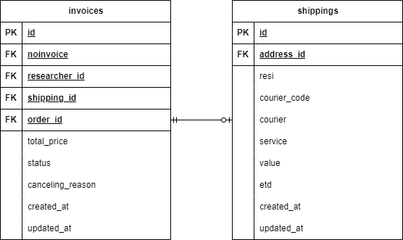
3.
PenambahanFitur Pembayaran
2.
Redesign Tampilan
1.
Migrasi Kode Program
4.
Penambahan Fitur Pelacakan Pengiriman
4.
Penambahan Fitur Pelacakan Pengiriman
Logical Data Model Fitur Pelacakan Pengiriman

Slide 41
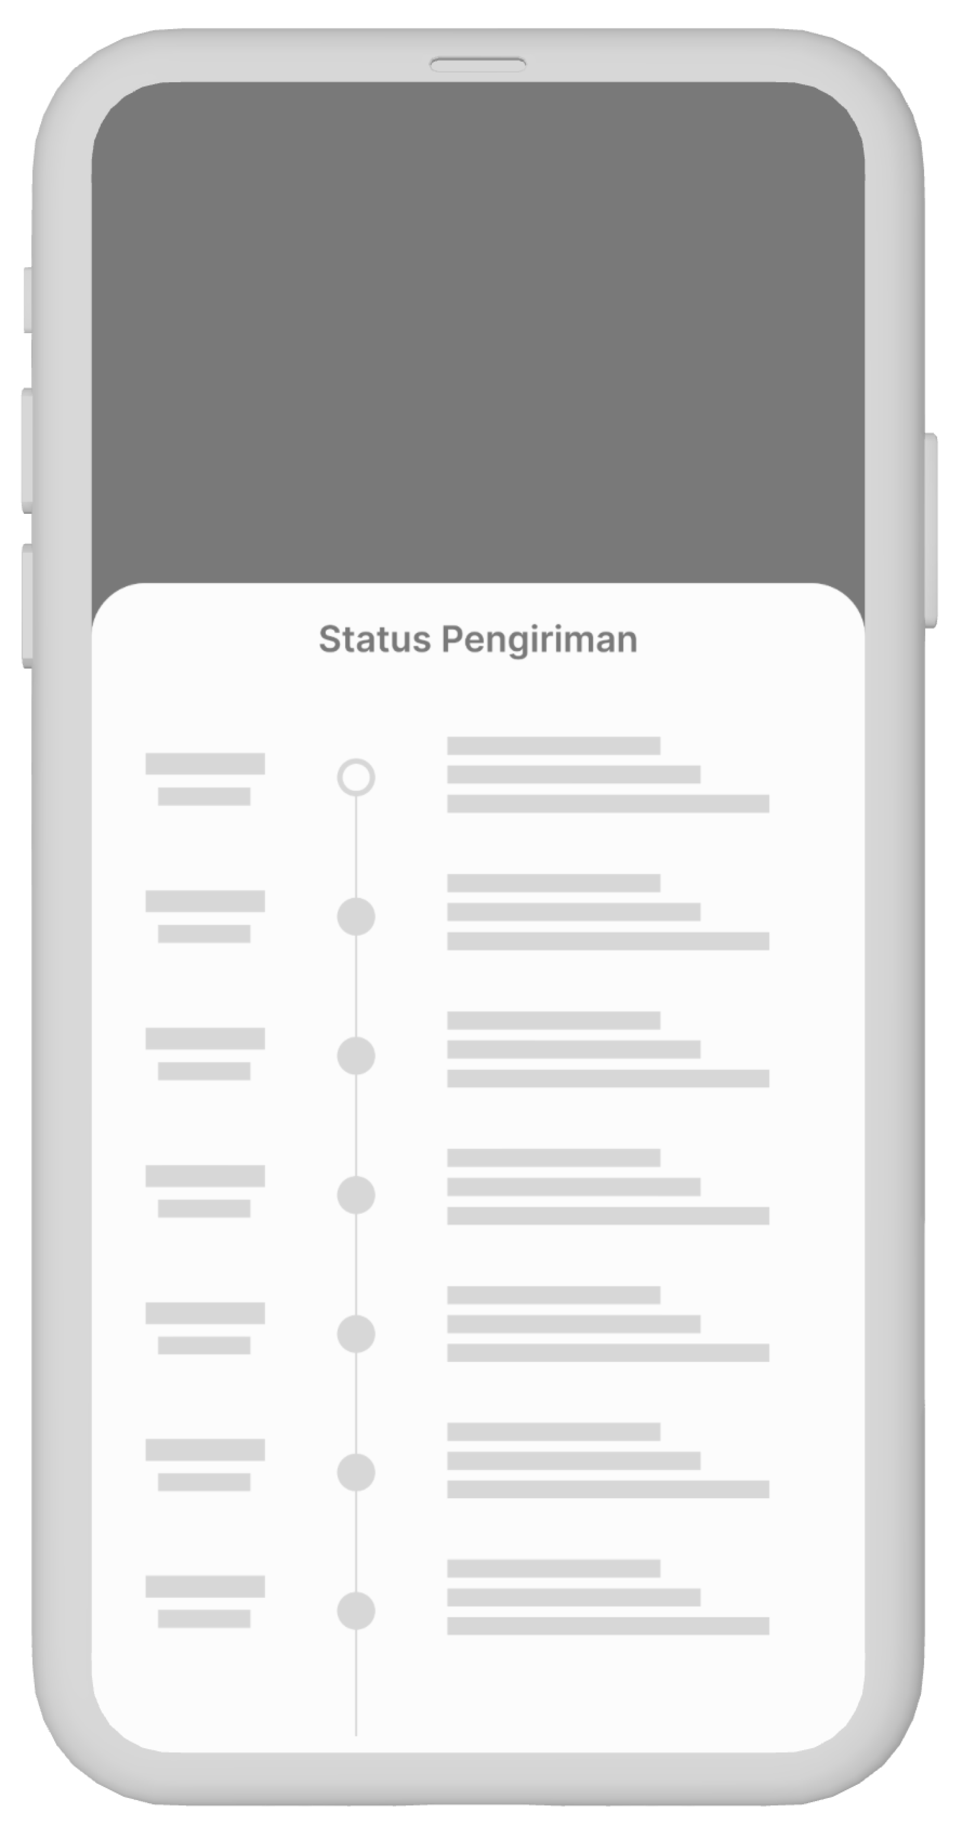
3.
PenambahanFitur Pembayaran
2.
Redesign Tampilan
1.
Migrasi Kode Program
4.
Penambahan Fitur Pelacakan Pengiriman
4.
Penambahan Fitur Pelacakan Pengiriman
Tampilan Pelacakan Pengiriman

Slide 42
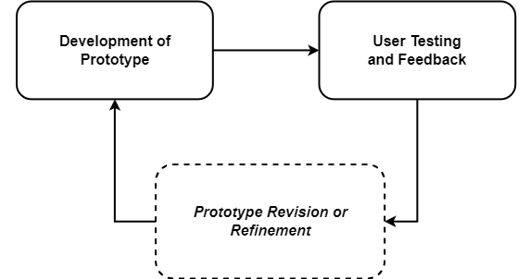
Iterasi Prototyping

Slide 43
Produk Akhir
Public Apps
Research Apps
UnilaHub

Slide 44
Terima Kasih

